Slide 1



Slide 2
Misión
Consolidar la soberanía alimentaría del país, impulsando la socialización del uso apropiado de la tecnología para el servicio de la productividad agrícola y pecuaria de nuestra nación, apoyándose en los controles de los Consejos de Participación Socialista, con la finalidad de lograr la integración en la actividad agroproductiva permitiendo así la dignificación justa y sustentable del productor rural.

Slide 3
Visión
Lograr que la empresa brinde la mayor contribución en las estrategias de la seguridad agroalimentaria y desarrollo endógeno, implementando un sistema integral de agroproducción social que logre la expansión del mismo, con un alto compromiso comunitario, apoyando al sector agrícola y pecuario de manera solidaria a través del suministro de la tecnología de mecanizado y transporte necesarios para nuestra nación.

Slide 4
Objetivo General
Garantizar la socialización de los medios de producción colocándolos al servicios de los pequeños y medianos productores bajo la planificación del estado revolucionario en busca de una distribución justa y sustentable para los que participan en la construcción de un nuevo modelo de producción social.

Slide 5
PROPUESTA DE
PLAN ESTRATEGICO DE LA
EMPRESA SOCIALISTA
PEDRO CAMEJO

Slide 6
PLAN ESTRATEGICO EMPRESA SOCIALISTA PEDRO CAMEJO
MOMENTO 1
MOMENTO 2
MOMENTO 3
PROMOCIÓN
OPERATIVIDAD
DESCONCENTRADA
CONSOLIDACIÓN DE LA
DESCENTRALIZACION

Slide 7
PLAN ESTRATEGICO EMPRESA SOCIALISTA PEDRO CAMEJO
OBJETIVO GENERAL.
OPTIMIZAR EL USO DE LOS RECURSOS CONTRIBUYENDO CON EL INCREMENTO DE LA PRODUCCIÓN AGRÍCOLA NACIONAL Y SATISFACER LA DEMANDA DE SERVICIO DE MECANIZACIÓN A LOS PEQUEÑOS Y MEDIANOS PRODUCTORES.

Slide 8
PLAN ESTRATEGICO EMPRESA SOCIALISTA PEDRO CAMEJO
Objetivos Específicos.
Identificar y regionalizar, por ejes estratégicos, las zonas agrícolas de acuerdo a los rubros atendidos por la empresa, con miras a hacer más eficiente el uso de los recursos disponibles.
Establecer un sistema de comunicación e información que permita dar respuesta oportuna a los requerimientos de nuestros agricultores.
Fortalecer e implementar los mecanismos de seguimiento y control del uso de los recursos de la empresa.
Fortalecer la vinculación y articulación de la empresa con los organismos públicos y privados, involucrados con el proceso productivo, a fin de intercambiar información y compartir esfuerzos en función de lograr objetivos comunes

Slide 9
REGIONALIZACIÓN
EMPRESA SOCIALISTA PEDRO CAMEJO

Slide 10
PROPUESTA DE DESCENTRALIZACIÓN OPERATIVA
Se estima una extensión del espacio agrícola en 31.238.155 hectáreas (ha), aproximadamente el 34,1% de la extensión del territorio nacional
Fuente: www.rena.edu.ve

Slide 11
PROPUESTA DE DESCENTRALIZACIÓN OPERATIVA
EJE OCCIDENTAL
EJE LLANOS OCCIDENTALES
EJE CENTRAL
EJE LLANOS ORIENTALES

Slide 12
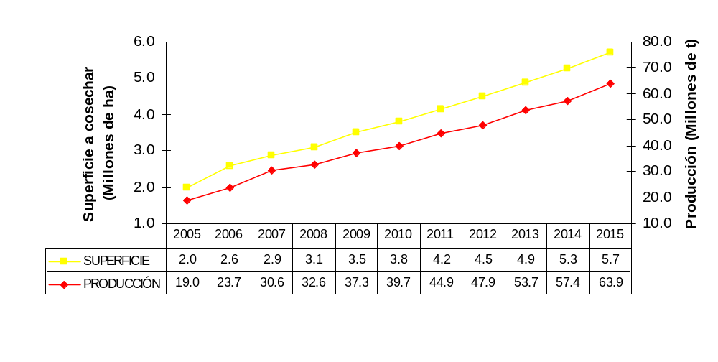
PROPUESTA DE DESCENTRALIZACIÓN OPERATIVA
METAS ESTRATEGICAS DEL PLAN INTEGRAL DE DESARROLLO AGRICOLA NACIONAL (2007 –2015)
SUPERFICIE COSECHADA Y PRODUCCION. AÑOS 2005 – 2015.
Fuente: MPPAT. Plan Integral de Producción y Desarrollo Agrícola Nacional 2006-2015

Slide 13
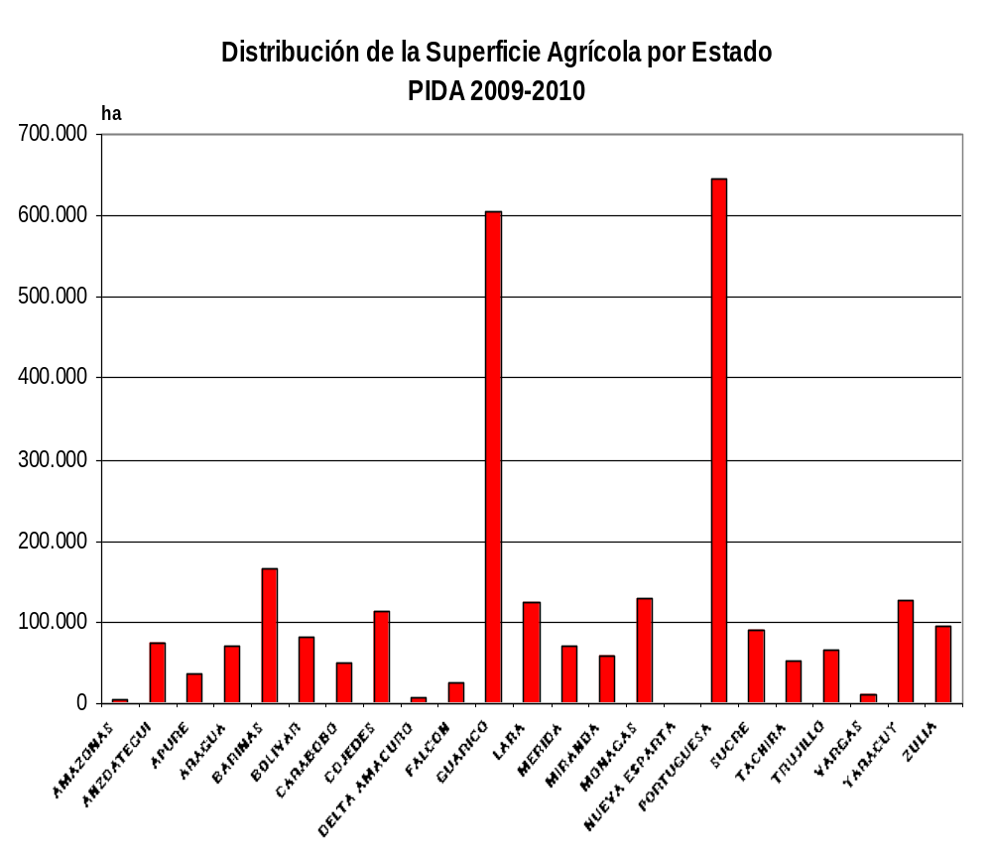
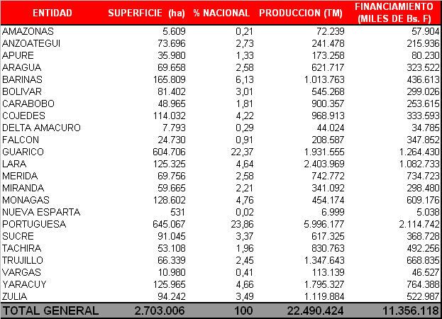
PROPUESTA DE DESCENTRALIZACIÓN OPERATIVA
METAS DEL PROGRAMA DE DESARROLLO AGROPRODUCTIVO (PIDA 2009-2010)
Fuente: MPPAT. Plan Integral Desarrollo Agrícola Nacional 2009-2010

Slide 14
PROPUESTA DE DESCENTRALIZACIÓN OPERATIVA
EJE LLANOS OCCIDENTALES
YARACUY-COJEDES-PORTUGUESA-BARINAS-APURE

Slide 15


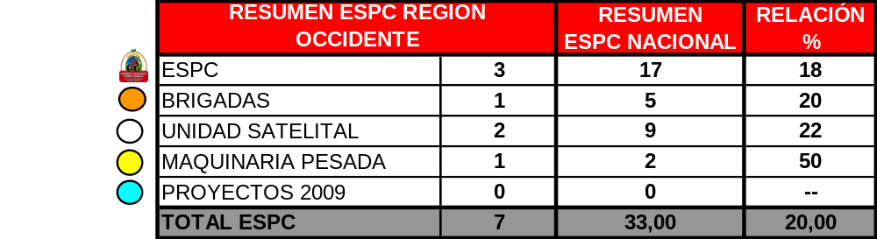
PROPUESTA DE DESCONCENTRACIÓN OPERATIVA
BALANCE GENERAL
REGIÓN ORIENTE
ANZOATEGUI- MONAGAS- BOLÍVAR

Slide 16
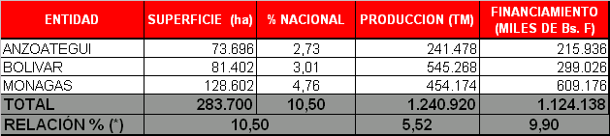
PROPUESTA DE DESCONCENTRACIÓN OPERATIVA
SUPERFICIE SUJETA A DESARROLLO SEGÚN PIDA 2009-2010
Fuente: MPPAT. Plan Integral Desarrollo Agrícola Nacional 2009-2010
(*) Superficie comparativa en función a la superficie nacional PIDA 2009-2010.

Slide 17
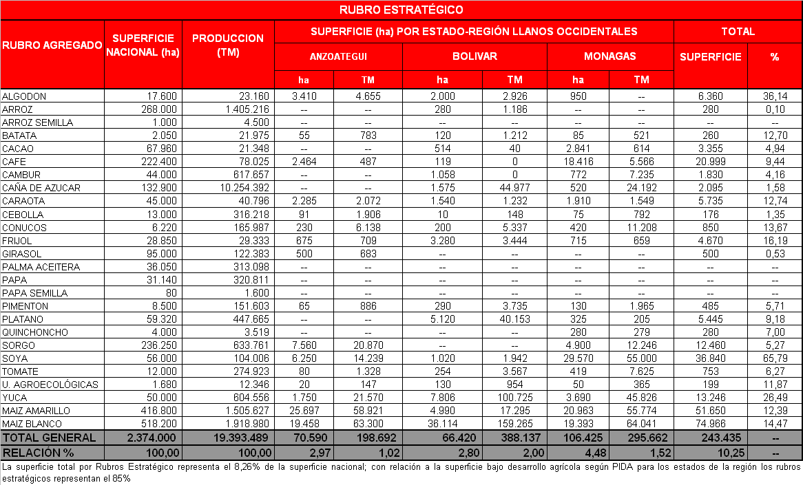
PROPUESTA DE DESCENTRALIZACIÓN OPERATIVA
SUPERFICIE POR RUBROS ESTRATÉGICO (PIDA 2009-2010)

Slide 18
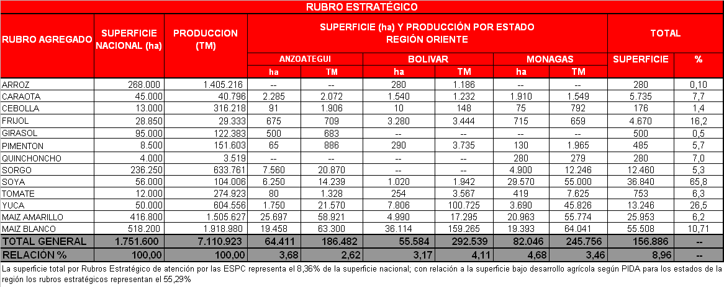
PROPUESTA DE DESCENTRALIZACIÓN OPERATIVA
SUPERFICIE POR RUBROS ESTRATÉGICO (PIDA 2009-2010)

Slide 19
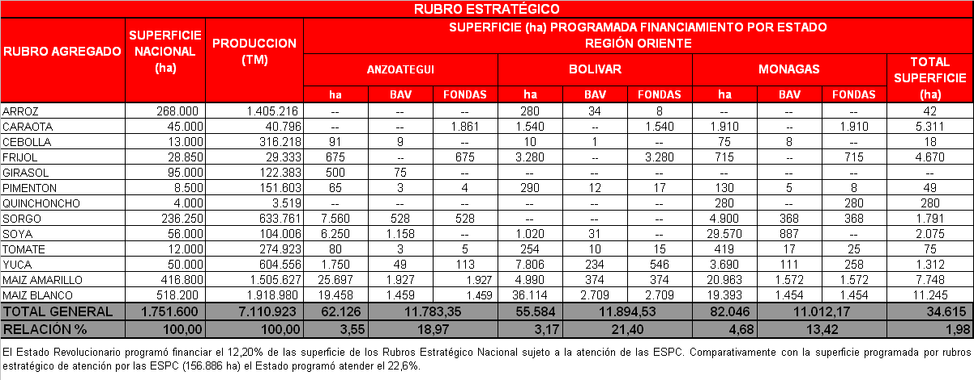
PROPUESTA DE DESCONCENTRACIÓN OPERATIVA
SUPERFICIE BAJO FINANCIAMIENTO POR RUBROS ESTRATÉGICO (PIDA 2009-2010)

Slide 20
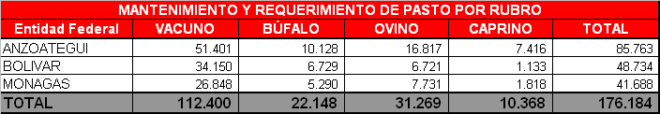
PROPUESTA DE DESCENTRALIZACIÓN OPERATIVA
SUPERFICIE POR ESTADO POR RUBROS ESTRATÉGICO (PIDA 2009-2010)
Fuente: MPPAT. Plan Integral Desarrollo Agrícola Nacional 2009-2010

Slide 21
PROPUESTA DE DESCENTRALIZACIÓN OPERATIVA
SUPERFICIE POR RUBROS ESTRATÉGICO (PIDA 2009-2010)
1.- La región representa el 10,50 % de la superficie de siembra programada nacional.
2.- A nivel de rubros estratégicos la región representa el 10,21% de la superficie de siembra programada a nivel nacional.
3.- Los rubros estratégicos de atención directa por la ESPC representan el 8,96% de la superficie total programada de siembra (1.739.600 ha).
4.- La producción estimada de los rubros programados en la región es de 1.240.920 TM. El 4,55 % (882.492 TM) corresponden a rubros estratégico; con relación a los rubros estratégico de atención directa por las ESPC se estimó para la región una producción de 724.778 TM, es decir el 10,19% de la producción estimada para dichos rubros.
5.- En promedio FONDAS y BAV financiará el 12,20 % de la superficie programada de siembra; con relación a los rubros estratégico de atención directa por las ESPC, comparativamente con la superficie programada nacional FONDAS Y BAV (1.751.600 ha) financia el 1,976 % (34.615 ha) y el 17,33 % de los rubros estratégicos de atención directa por las ESPC (199.756 ha).
.

Slide 22
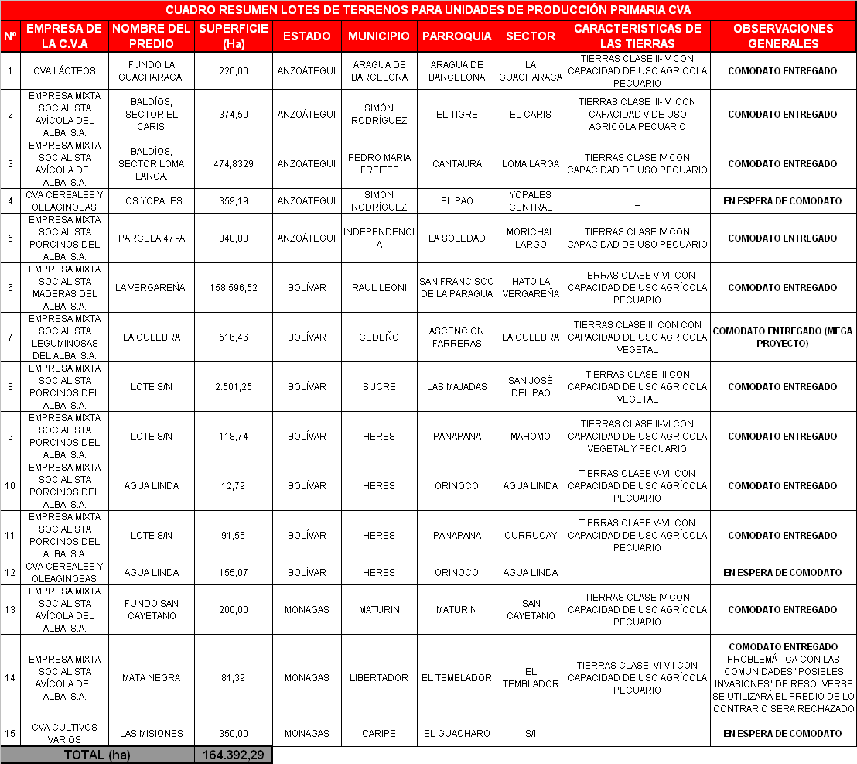
PROPUESTA DE DESCENTRALIZACIÓN OPERATIVA
UNIDADES DE PRODUCCIÓN PRIMARIAS SOCIALISTA POR ESTADO
Fuente: CVA. Unidad de Producción Primaria. Gerencia de Fomento, Control y Seguimiento Empresarial

Slide 23
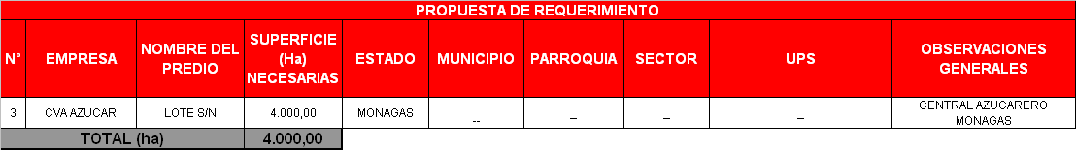
PROPUESTA DE DESCENTRALIZACIÓN OPERATIVA
UNIDADES DE PRODUCCIÓN PRIMARIAS SOCIALISTA POR ESTADO
Fuente: CVA. Unidad de Producción Primaria. Gerencia de Fomento, Control y Seguimiento Empresarial

Slide 24
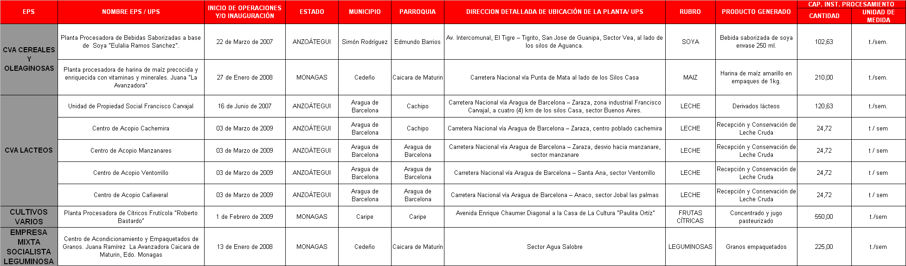
PROPUESTA DE DESCENTRALIZACIÓN OPERATIVA
UNIDADES DE PRODUCCIÓN SOCIALISTA CVA
Fuente: CVA. Gerencia de Fomento, Control y Seguimiento Empresarial

Slide 25
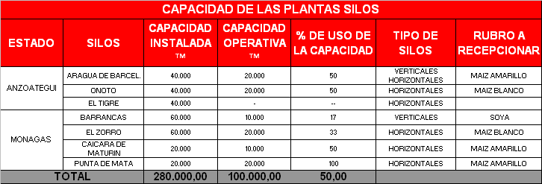
PROPUESTA DE DESCENTRALIZACIÓN OPERATIVA
Fuente: MPPAT. FONDAFA 2008.

Slide 26
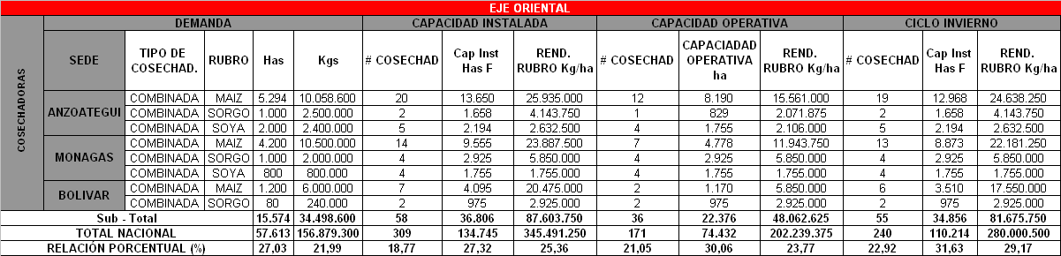
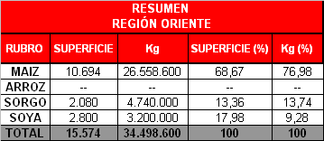
PROPUESTA DE DESCENTRALIZACIÓN OPERATIVA
CAPACIDAD OPERATIVA DE COSECHA PARA LA REGIÓN
43% de holgura de la capacidad operativa para la atención de la superficie demandada (15.574 ha)

Slide 27
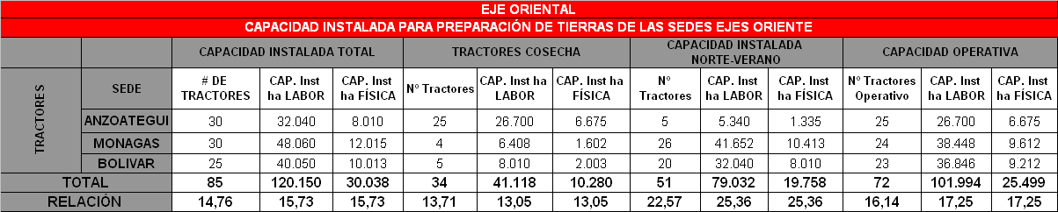
PROPUESTA DE DESCENTRALIZACIÓN OPERATIVA
CAPACIDAD OPERATIVA DE PREPARACIÓN DE TIERRAS PARA LA REGIÓN
El 34% de la capacidad instalada para la preparación de tierras se dedica labores de cosecha (41.118 ha). 66% de la capacidad instalada se dedicará a las labores de preparación en el ciclo norte-verano.

Slide 28
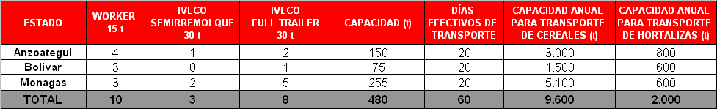
PROPUESTA DE DESCENTRALIZACIÓN OPERATIVA
CAPACIDAD OPERATIVA DE TRANSPORTE PARA LA REGIÓN
El volumen de cosecha (cereales) se estima en 34.498,6 toneladas; la capacidad instalada para la movilización de la cosecha es de 9.600 toneladas es decir el 27,82 % del volumen de cosecha estimada.

Slide 29
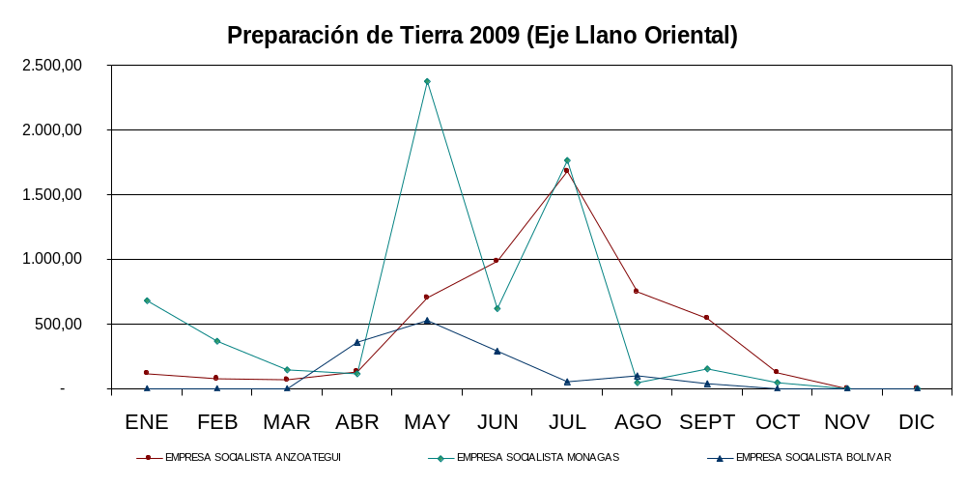
PROPUESTA DE DESCENTRALIZACIÓN OPERATIVA
RESUMEN DE PREPARACIÓN DE TIERRAS 2009 PARA LA REGIÓN

Slide 30
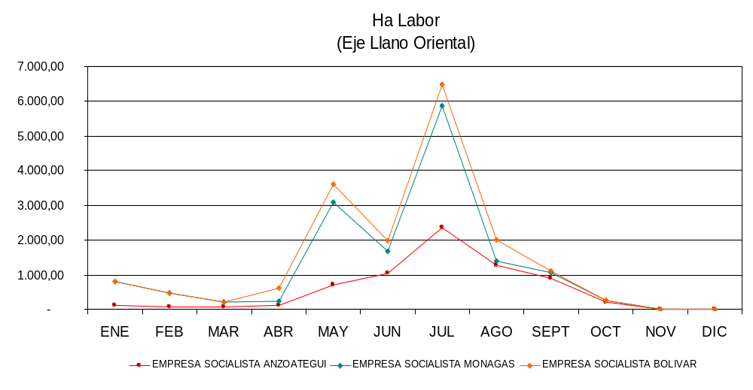
PROPUESTA DE DESCENTRALIZACIÓN OPERATIVA
RESUMEN DE PREPARACIÓN DE TIERRAS 2009 PARA LA REGIÓN

Slide 31
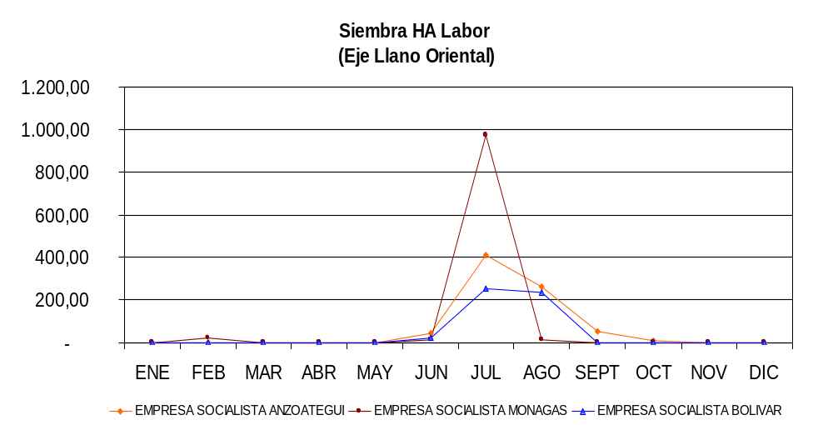
PROPUESTA DE DESCENTRALIZACIÓN OPERATIVA
RESUMEN DE SIEMBRA 2009 PARA LA REGIÓN

Slide 32
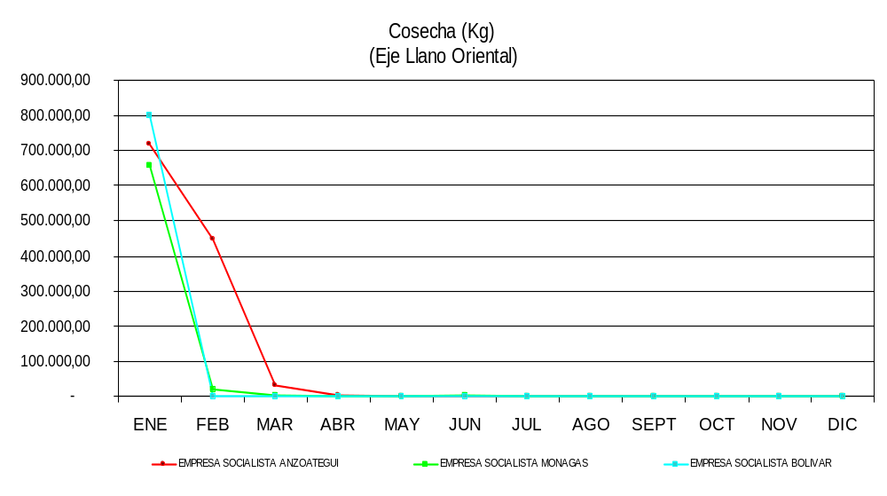
PROPUESTA DE DESCENTRALIZACIÓN OPERATIVA
RESUMEN DE COSECHA 2009 PARA LA REGIÓN

Slide 33
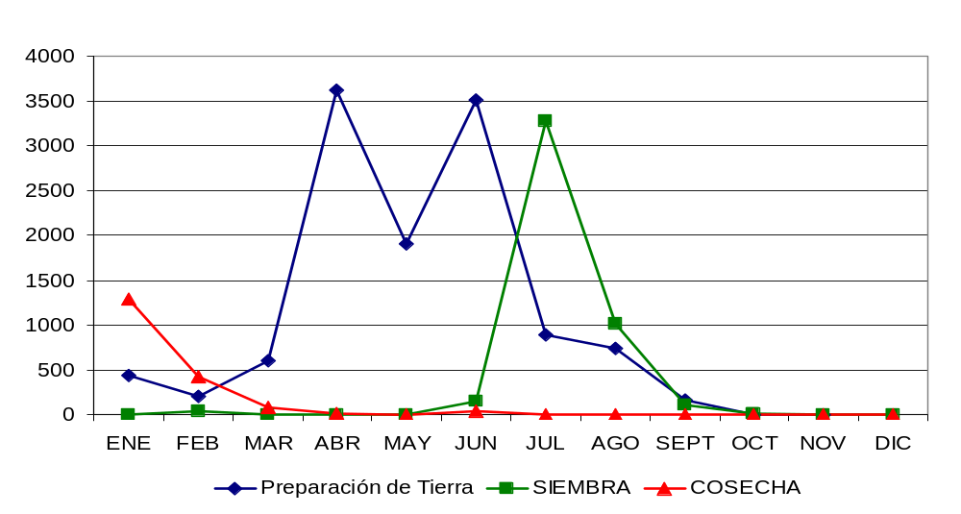
PROPUESTA DE DESCENTRALIZACIÓN OPERATIVA
RESUMEN DE 2009 SERVICOS PARA LA REGIÓN

Slide 34
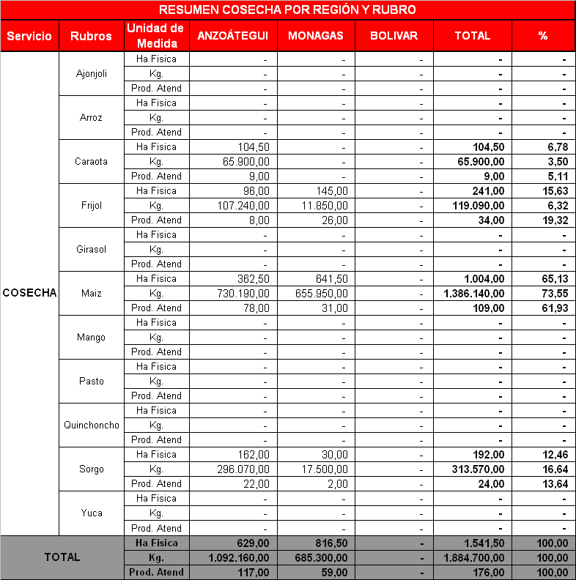
PROPUESTA DE DESCENTRALIZACIÓN OPERATIVA
RESUMEN DE COSECHA 2009 PARA LA REGIÓN

Slide 35
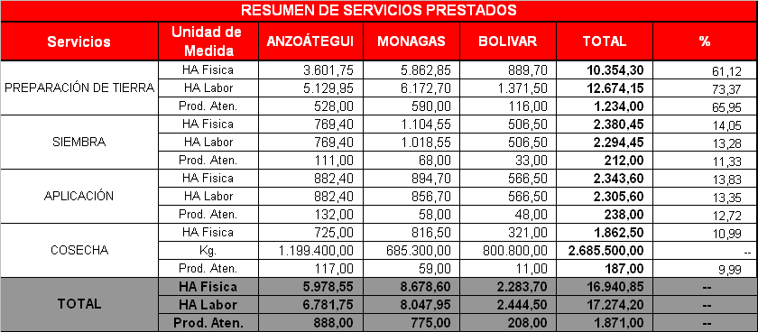
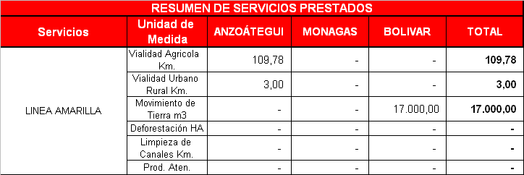
PROPUESTA DE DESCENTRALIZACIÓN OPERATIVA
RESUMEN DE SERVICIOS 2009 PARA LA REGIÓN

Slide 36
ACTIVIDADES INMEDIATAS
PLAN DE COSECHA INVIERNO 2009
PREPARACION DE TIERRA DEL CICLO NORTE VERANO
SEGUIMIENTO Y CONTROL DE PROYECTOS EN EJECUCION
CARACTERIZACIÓN SOCIOPRODUCTIVA MICROLOCALIZACIÓN.
IMPLEMENTACION DE NUEVOS PROYECTOS 4 TRIMESTRE 2009
PROYECTOS ESPECIALES
UPPS

